Slide 1
Сочинение-рассказ
по рисунку О.В. Поповича «Не взяли на рыбалку»

Slide 2
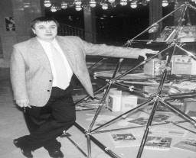
О художнике.
ОЛЕГ ВЛАДИМИРОВИЧ ПОПОВИЧ-
художник-иллюстратор детских книг, учебников. Учился в Ленинградской, а затем в Московской художественных школах. Окончил Полиграфический институт. Работал в Издательстве «Малыш», с началом перестройки стал работать в издательстве «Просвещение». Работает с помощью компьютера, Иллюстрировал множество учебников, детских книг.

Slide 3
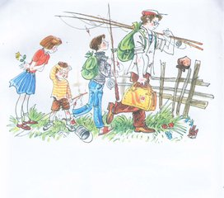
О. Попович «Не взяли на рыбалку»

Slide 4
Где и когда происходит действие, изображенное на рисунке?
Как художник изобразил, что старший брат и отец собрались на рыбалку?
Как показано на картинке, что рыбаки уходят?

Slide 5
Кто главный герой картины?
Сколько лет мальчику? Как вы об этом догадались?
Как вы догадались, что малыш тоже собирался пойти на рыбалку?

Slide 6
Какое настроение у малыша и почему?
Как художник показал огорчение малыша?
Опишите малыша.
Почему малыша не взяли на рыбалку?
Кто наблюдает за ним? Почему сестра улыбается?
Как вы думаете, когда и как началась история, момент которой вы видите на картинке?

Slide 7
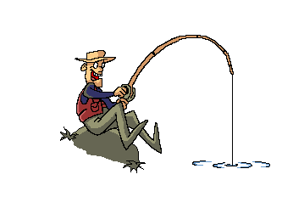
Словарно-стилистическая работа:
Рыбалка-рыболов-рыбак-рыболовные принадлежности (снасти)
Удочка – удить (рыб)
Червяк – накопать червей
Банка – жестяная банка
Малыш – маленький мальчик
Расстроен, огорчен, обижен
Бежать вдогонку – догонять
Светло-зеленая травка
Рисунок, картина
Художник, О.В. Попович, автор

Slide 8
Законы построения рассказа:
Вступление
Завязка
Кульминация
Развязка
Заключение

Slide 9
Опорные слова:
Однажды, сарай, лопата, рыболовные снасти, удочки,черви, рыбалка, жестяная баночка, рюкзак, пообещал взять с собой удить рыбу.
Рано утром, ни свет ни заря, чуть свет, едва рассвело, взяли удочки и наживку, направились за ворота, проспал, оделся кое-как, схватил банку с червями, а как же я, мал еще, утонуть можешь, будешь капризничать, некогда с тобой возиться, подрастешь, пойдешь.
Заревел во весь голос, выронил банку с червями, слезы полились градом, старшая сестра улыбалась, утешала как могла, еще не на одну рыбалку пойдешь, поймаешь рыбу самую большую.
Случай запомнил на всю жизнь.

Slide 10
Спасибо за работу!!!
Успехов вам в написании
сочинения!

